Slide 1
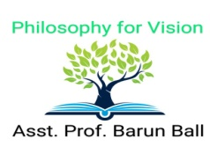
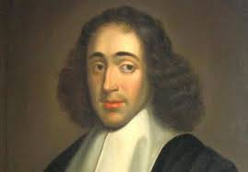
WESTERN PHILOSOPHY পাশ্চাত্য দর্শন
Shorts question and answer

Slide 2
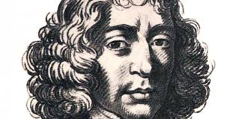
স্পীনোজার মতে দ্রব্য ক’টি ও কী কী?
স্পীনোজার মতে দ্রব্য হল একটি, সেটি হল ঈশ্বর।

Slide 3
স্পীনোজার মতে জড় ও আত্মা কী?
স্পীনোজা একটি দ্রব্য স্বীকার করেন সেটি হল ঈশ্বর। তাঁর মতে ঈশ্বর অসংখ্য গুণের অধিকারি সেই অসংখ্য গুণের মধ্যে দুটি হল জড় ও আত্মা ।

Slide 4
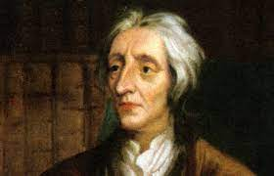
লকের মতে দ্রব্য কী?
লকের মতে, ‘দ্রব্য হল গুণের আধার যা অজ্ঞাত ও অজ্ঞেয়।’ তাঁর মতে দ্রব্যকে আমরা জানি না, আমরা জানি গুণকে এবং গুণগুলি তো আর শূণ্যে ভেসে বেড়াতে পাড়ে না, তাদের একটি আশ্রয় চাই, এই আশ্রয়টিই হল দ্রব্য।

Slide 5
লকের মতে জ্ঞানের উৎস কী?
লকের মতে আমাদের জ্ঞানের একমাত্র উৎস হল অভিজ্ঞতা, যার দুটি পথ- সংবেদন ও অন্তর্দর্শন। লকের মতে বর্ণ, গন্ধ প্রভৃতি সংবেদনের মাধ্যমে ও সুখ, দুঃখ প্রভৃতি অন্তর্দর্শনের মাধ্যমে লাভ করি।

Slide 6
লকের মতে দ্রব্য ক’টি ও কী কী?
লকের মতে দ্রব্য হল ৩টি – ১। বর্ণ, গন্ধ প্রভৃতি গুণের আধার হিসেবে জড় দ্রব্য, ২। সুখ, দুঃখ প্রভৃতি মানসিক গুণের আধার হিসেবে আত্মা দ্রব্য, এবং ৩।সর্বজ্ঞতা, নিত্যতা প্রভৃতি গুণের আধার হিসেবে ঈশ্বর নামক দ্রব্য স্বীকার করেছেন।

Slide 7
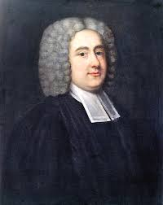
বার্কলের মতে দ্রব্য কী?
বার্কলেও লকের মত বলেছেন, দ্রব্য হল গুণের আধার বা আশ্রয়। তাঁর মতে দ্রব্য গুণের আশ্রয় হলে জড় দ্রব্যের অস্তিত্ব স্বীকার করা যায় না, কেননা গুণের আশ্রয় রূপে জড় দ্রব্যের প্রত্যক্ষ হয় না।

Slide 8
‘অস্তিত্ব প্রত্যক্ষ নির্ভর’ – বলতে বার্কলে কী বোঝেন?
‘অস্তিত্ব প্রত্যক্ষ নির্ভর’ – বলতে বার্কলে বুঝিয়েছেন সেটাই ‘আছে’ বলা যাবে যাকে প্রত্যক্ষ করা যায়, এবং যাকে প্রত্যক্ষ করা যায় না তা নেই। কাজেই কোন কিছুকে অস্তিত্বশীল হতে হলে প্রথমে তাকে প্রত্যক্ষযোগ্য হতে হবে।

Slide 9
বার্কলে কেন জড়ের অস্তিত্ব অস্বীকার করেন?
বার্কলের মতে জড় দ্রব্য বলতে কেবল গুণ সমষ্টিকে বোঝায়। জড় দ্রব্য একটি নাম মাত্র। যেমন কমলালেবু কতগুলি বিশেষ সমষ্টিকে বোঝায়। তাঁর মতে যেহেতু আমরা গুণকে প্রত্যক্ষ করি তাই গুণ আছে কিন্তু গুণের অতিরিক্ত কোন জড় দ্রব্য প্রত্যক্ষ করি না তাই জড় দ্রব্যও নেই।

Slide 10
বার্কলের মতে দ্রব্য ক’টি ও কী কী?
বার্কলের মতে দ্রব্য হল দুটি – জীবাত্মা ও পরমাত্মা বা ঈশ্বর।

Slide 11
কার্য-কারণ সম্পর্কে প্রসক্তিবাদ কাকে বলে?
বুদ্ধিবাদী দার্শনিকদের স্বীকৃত কার্য-কারণ সম্পর্কিত মতবাদ প্রসক্তিবাদ নামে পরিচিত। এর মুল বক্তব্য হল কারণ ও কার্যের সম্বন্ধ হল আভ্যন্তরীন বা অবশ্যম্ভাবী। অর্থাৎ কারণ ঘটলে কার্য না ঘটে পাড়ে না।

Slide 12
Thank You
Prof Barun Ball

